Slide 1
Classifiez automatiquement des biens de consommation
Projet 6 - Parcours Data Scientist

Slide 2
1. Introduction & Enjeux Business

Slide 3
Contexte
Client : “Place de marché” (Marketplace style Flipkart).
Problématique : L’inventaire grandit, mais la classification reste manuelle.
Risques : Mauvaise indexation, perte de ventes, vendeurs frustrés.
Objectif technique : Développer un “Proof of Concept” (POC) pour automatiser la catégorisation par moteur de recommandation ou classification directe.

Slide 4
2. Le Jeu de Données (Exploration)

Slide 5
Dataset Flipkart
1050 articles avec descriptions textuelles et images.
7 catégories cibles (150 échantillons par classe) : Équilibre parfait pour éviter les biais de classe majoritaire.
Attributs exploités : product_name, description, et l’image associée.

Slide 6
3. Pipeline de Prétraitement NLP (Texte)

Slide 7
Nettoyage Rigoureux
Tokenisation & Cleaning : Suppression des balises HTML, ponctuation, et caractères spéciaux.
Stop-words : Utilisation de la bibliothèque NLTK pour filtrer les mots vides.
Lemmatisation : Choix de réduire les mots à leur racine sémantique (ex: “running” -> “run”) plutôt que le simple “stemming” trop brutal.
Objectif : Réduire la taille du vocabulaire tout en gardant le sens.

Slide 8
4. Prétraitement Vision (Image)

Slide 9
Standardisation des visuels
Redimensionnement : Passage en 224x224 pixels (format standard pour VGG16).
Normalisation : Mise à l’échelle des intensités de pixels (0-1 ou -1 à 1) pour stabiliser la descente de gradient.
Filtrage : Application facultative de flou gaussien pour réduire le bruit sur certains visuels.

Slide 10
5. Extraction de Features Texte (1/2)

Slide 11
Approches Fréquentielles
Bag-of-Words (CountVectorizer) : Simple comptage, mais ne gère pas l’importance relative.
TF-IDF : Pondération par la fréquence inverse dans le document. Très efficace pour identifier les mots clés spécifiques à une catégorie (ex: “processor” pour Computers).

Slide 12
6. Extraction de Features Texte (2/2)

Slide 13
Plongements Lexicaux (Embeddings)
Word2Vec : Capture des relations de voisinage.
BERT : Analyse contextuelle bidirectionnelle (Transformers).
Universal Sentence Encoder (USE) : Encodage direct au niveau de la phrase.
Analyse : Les embeddings permettent de comprendre que “PC” et “Laptop” sont proches, ce que TF-IDF ne fait pas.

Slide 14
7. Extraction de Features Image : Approche Classique

Slide 15
SIFT & Bag of Visual Words
SIFT (Scale-Invariant Feature Transform) : Détection de points d’intérêt robustes aux rotations et changements d’échelle.
Quantification : Création d’un dictionnaire visuel via K-Means sur les descripteurs SIFT.
Histogramme : Chaque image est représentée par la fréquence d’apparition de ces “mots visuels”.

Slide 16
8. Extraction de Features Image : Deep Learning

Slide 17
Transfer Learning avec VGG16
Architecture : Utilisation d’un modèle pré-entraîné sur 1,2 million d’images (ImageNet).
Feature Extraction : On récupère la sortie de la dernière couche de convolution (avant les couches denses).
Avantage : Le modèle a déjà appris à reconnaître des formes, des textures et des objets complexes.

Slide 18
9. Étude de Faisabilité : Réduction de Dimension

Slide 19
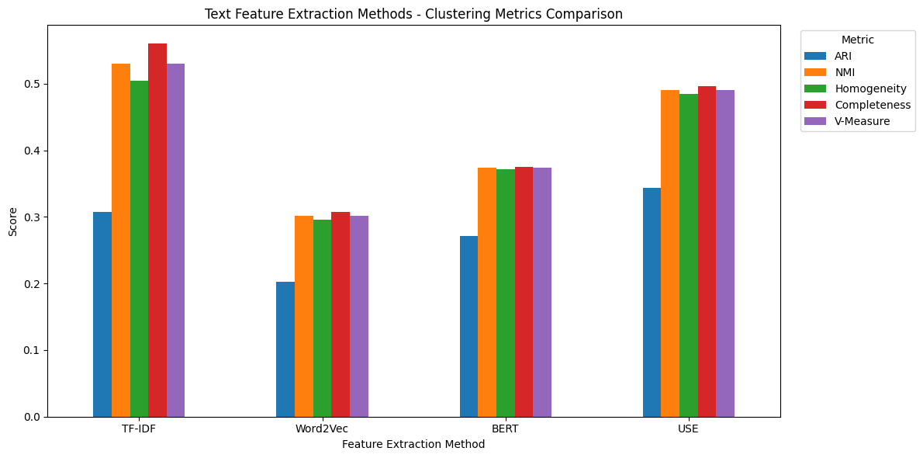
PCA vs t-SNE
PCA : Utilisé pour réduire le bruit initial et conserver la variance.
t-SNE : Technique non-linéaire idéale pour la visualisation. Elle préserve les distances locales.
Interprétation : Si les points de même couleur se regroupent, la classification est réalisable.
Visualisation t-SNE des caractéristiques textuelles (USE)

Slide 20
10. Résultats de Faisabilité : Analyse ARI

Slide 21
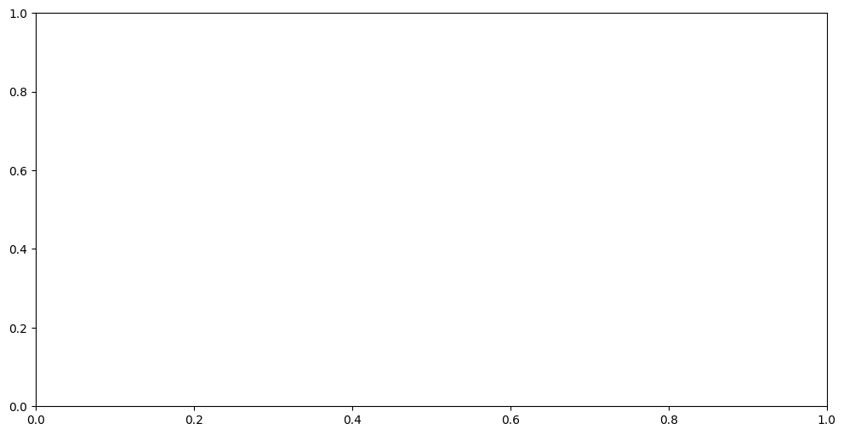
Scores de Similarité (Clustering)
ARI (Adjusted Rand Index) :
  Image (VGG16) : 0.69 (Excellent regroupement).
  Texte (USE) : ~0.45.
Observation : L’image via VGG16 est ici plus discriminante que le texte seul pour séparer les 7 catégories.
Visualisation t-SNE des caractéristiques images (VGG16)

Slide 22
11. Classification Supervisée : Modèle CNN

Slide 23
Transfer Learning & Fine-Tuning
Base : VGG16 “gelé” (poids fixes).
Tête du réseau : Ajout de couches GlobalAveragePooling2D et Dense (256 neurones + Dropout).
Couche de sortie : Softmax avec 7 neurones pour les 7 catégories.

Slide 24
12. Optimisation de l’Entraînement

Slide 25
Stratégies employées
Data Augmentation : Zoom, rotations et retournements horizontaux pour simuler un dataset plus grand.
Callbacks :
  EarlyStopping : Arrêt dès que la perte de validation stagne.
  ReduceLROnPlateau : Ajustement dynamique du taux d’apprentissage.

Slide 26
13. Performances du Modèle Final

Slide 27
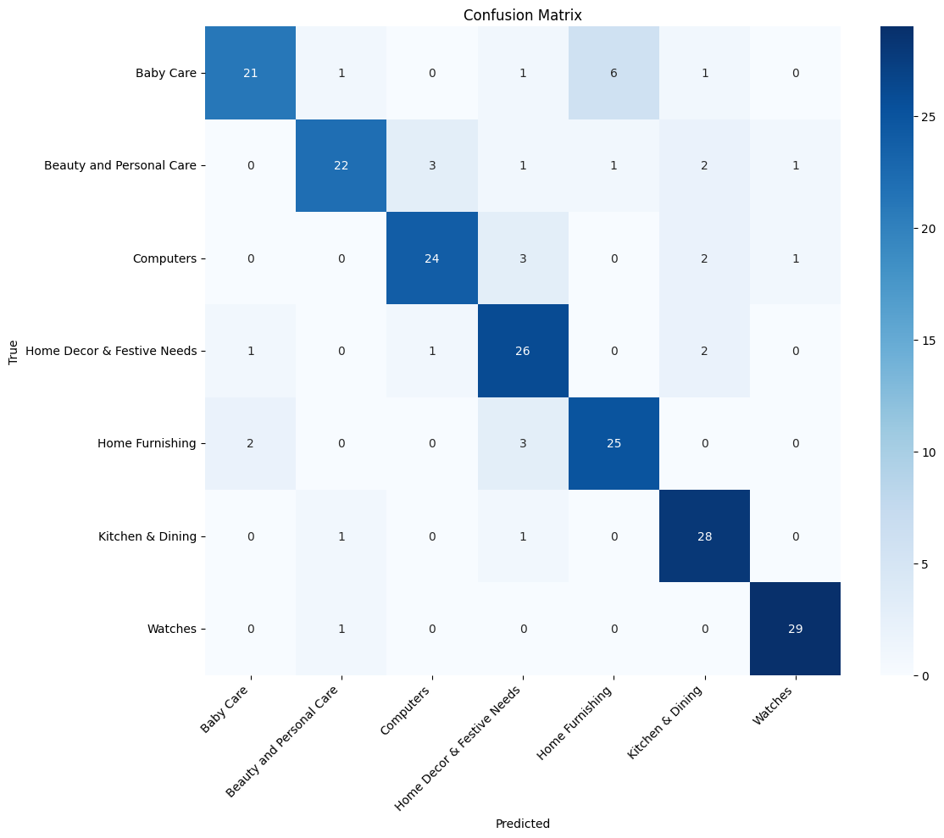
Métriques Clés
Accuracy Test : 83.3%
Précision / Recall : Analyse par classe.
Points forts : Watches (F1: 0.95), Kitchen (F1: 0.86).
Courbes d’apprentissage du modèle CNN

Slide 28
14. Analyse de la Matrice de Confusion

Slide 29
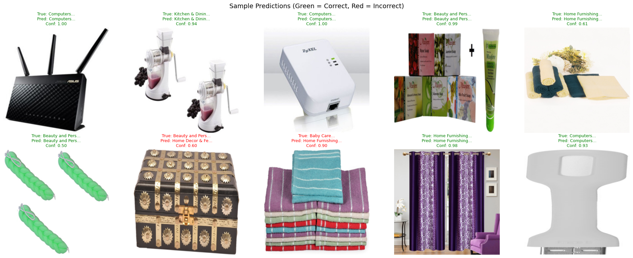
Pourquoi ces erreurs ?
Analogie Visuelle : Un coussin (Furnishing) ressemble beaucoup à un objet de décoration (Decor).
Limites : Le texte ne permet pas toujours de trancher si la description est trop générique.
Matrice de confusion du modèle final

Slide 30
15. Collecte de Données via API (Phase 3)

Slide 31
Intégration OpenFood Facts
Script Python : Utilisation du module requests.
Traitement : Filtrage des produits pour n’extraire que les 10 meilleurs résultats pour “Champagne”.
Données : Récupération des ingrédients pour enrichir les métadonnées textuelles.

Slide 32
16. Conclusion et Perspectives

Slide 33
Bilan du Projet
Étude de faisabilité validée mathématiquement (ARI).
Modèle supervisé performant (83% acc).
Pipeline API opérationnel.

Slide 34
Futur
Déploiement dans un conteneur Docker.
Test de modèles plus légers (MobileNet) pour une utilisation mobile.
Amélioration du nettoyage texte (Correction orthographique).

Slide 35
17. Fin de la Présentation

Slide 36
Merci pour votre attention
Avez-vous des questions ?

